Slide 1

主日信息
『新年立志』
Jan 4th
(弗 5:15-18)
薛忠勇 弟兄

Slide 2
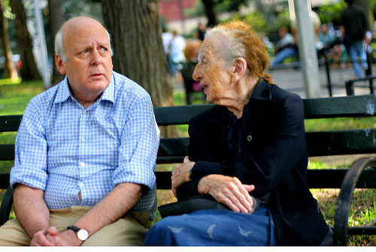

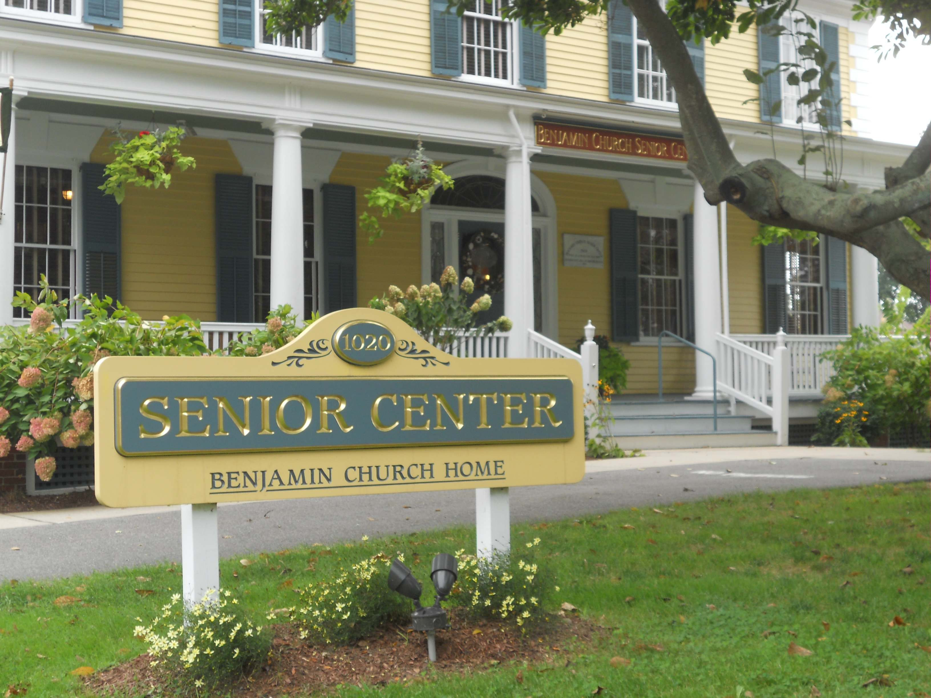

Slide 3




Slide 4
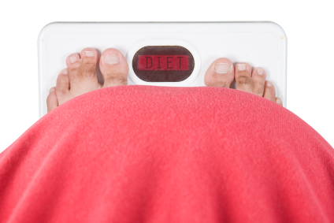


Slide 5

要愛惜光陰
明白神旨意
被聖靈充滿
(以弗所書 5:15-18)

Slide 6

一.要愛惜光陰
(英文 = Redeem your time)
因為：時間只能不斷前進
人生的時間有極限
現今的世代邪惡
Chronos (時間) Kairos (時機)
愛惜生命的人不可浪費時間，
因為時間是組成生命的元素。～ 富蘭克林
無事只靜臥，臥起日將午，
若活七十年，只算三十五。～ 袁子才
If you want to kill time，why not try working
to death。～ E.C. Mckenzie

Slide 7




Slide 8
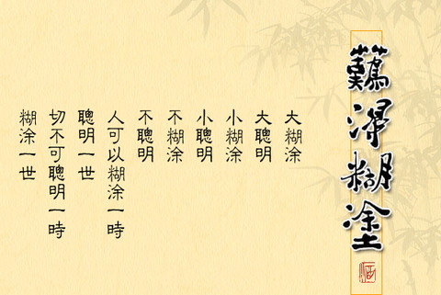
二.要明白神的旨意
愚昧人：不愛惜光陰
糊塗人：不明白神旨
凡稱呼我主啊，主啊
的人，不能都進天國
惟獨遵行我父旨意的
人才能進去 (太7:21)
這世界...都要過去，
惟獨遵行神旨意的
是永遠長存 (約壹2:17)
願他們滿心知道神的旨意，好叫他們行事為人對得起主 (歌羅西1:9-10)

Slide 9

順治皇帝出家偈
未曾生我誰是我
生我之時我是誰
長大成人方是我
合眼朦朧又是誰
來時糊塗去是迷
空在人間走一回

Slide 10

神在我生命中的旨意？

Slide 11

我對聖經感到煩惱的，
不是那些我不知道的
部份，而是那些我清
楚的部份。
「要察驗何為神善良，純全可喜悅的旨意」
(羅馬書12:2)

Slide 12

Lunch mtg.
airport.
doctor appt.
Yard work.
Chinese school
Pay bills
Piano recital
dinner with Sue
Car repair.

Slide 13


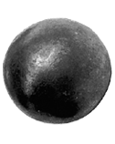


Tim Sanders

Slide 14
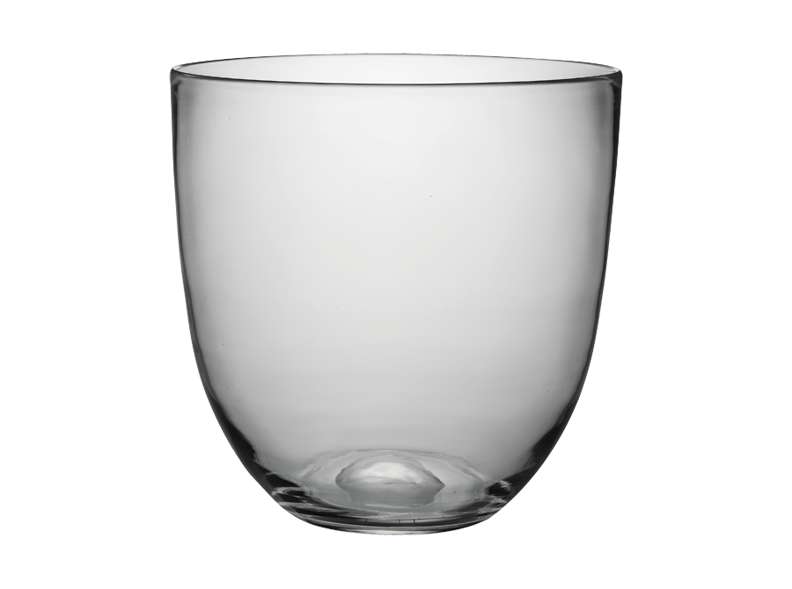
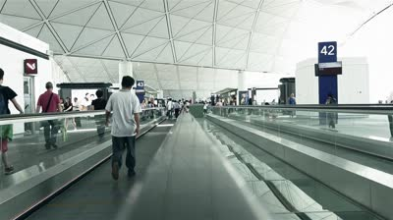

三.要被聖靈充滿
不要醉酒，因酒使人放蕩，乃被聖靈充滿
(18節)
酒使人失去分辨、控制、放縱 ...

Slide 15





Slide 16
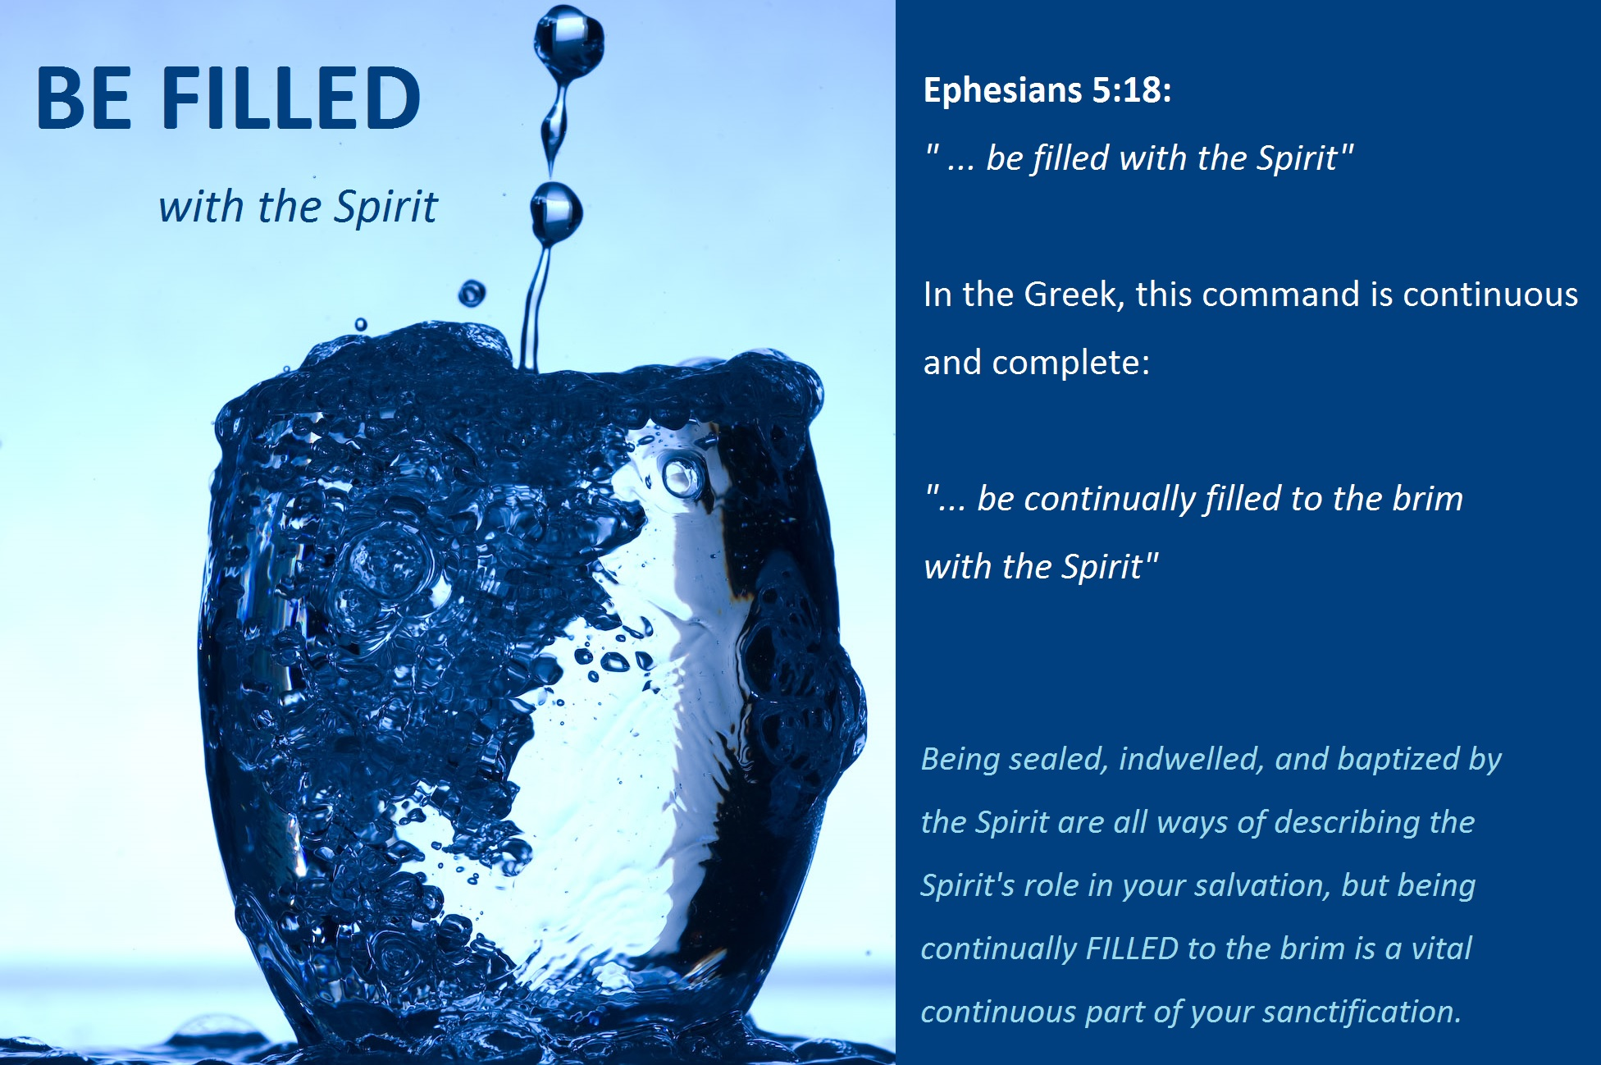


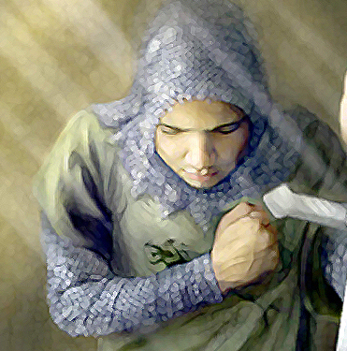
19-21 節
常常讚美
凡事謝恩
彼此順服

Slide 17
要愛惜光陰
明白神旨意
被聖靈充滿
(以弗所書 5:15-18)

